Slide 1
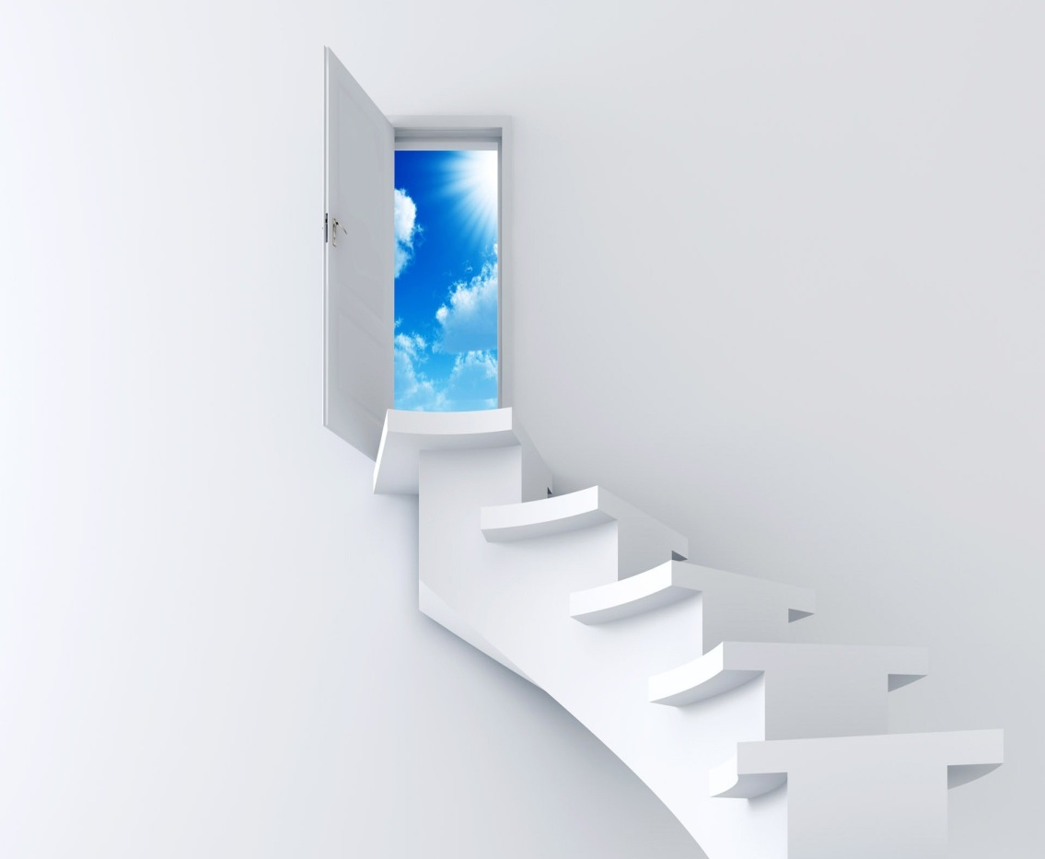
«ФІЗИКА СЬОГОДНІ, ЦЕ ТЕХНІКА ЗАВТРА»
Технічна складова предмета «Фізика» повинна у повному обсязі знайти відображення у кожному розділі шкільного курсу.
ЕКСКУРСІЇ ЗІ СТВОРЕННЯМ
ВІДЕОЗВІТІВ, ІНТЕЛЕКТУАЛЬНІ
ІГРИ ВІКТОРИНИ
КУРС «РОБОТОТЕХНІКА»
LEGO-ПРОЕКТИ
РОЗВ’ЯЗУВАННЯ ЗАДАЧ
З ТЕХНІЧНИМ ЗМІСТОМ

Slide 2
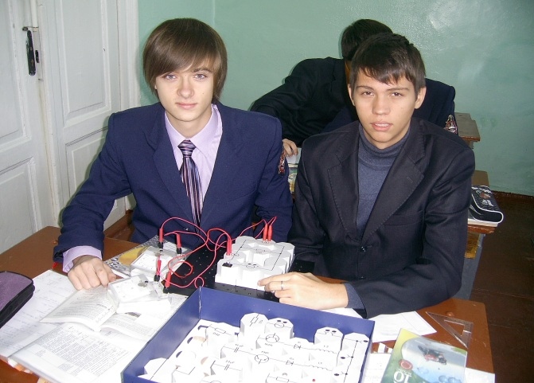
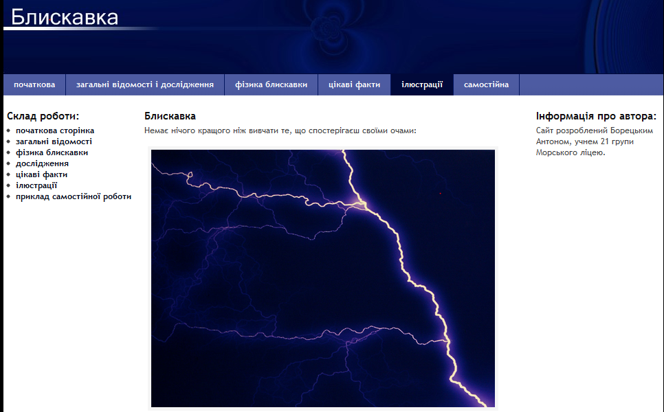
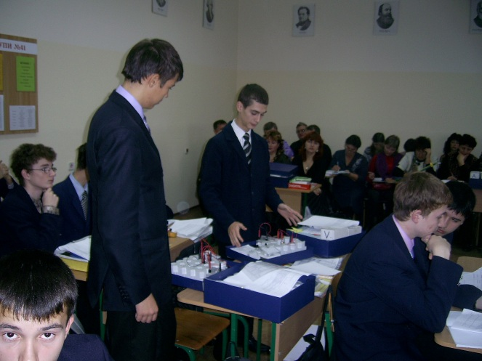
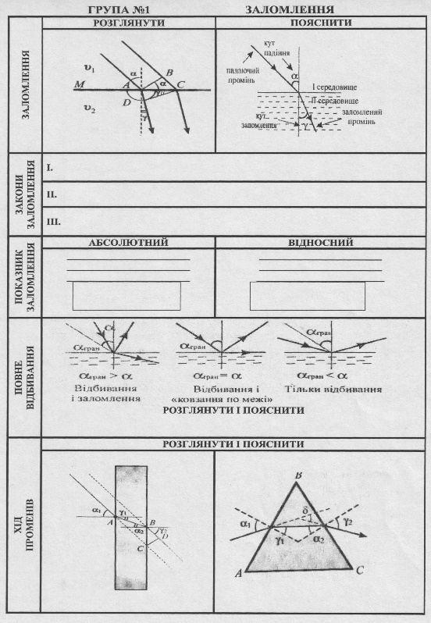
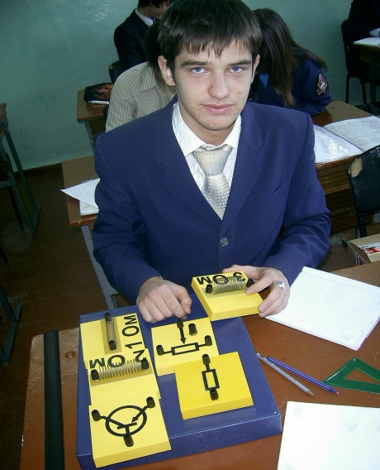
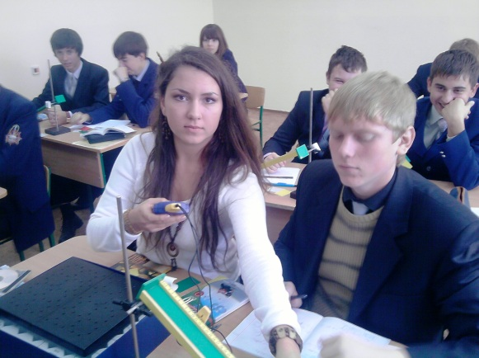
Проблемні
запитання,
задачі
Проведення
уроків – практикумів, конференцій
Підготовка сайтів,
повідомлень,
доповідей
ІНСТРУМЕНТАРІЙ ВИКОРИСТАННЯ ТЕХНІЧНОЇ СКЛАДОВОЇ
Домашні практичні роботи, створення відео звітів
  Складання опорних конспектів
Завдання
на пошук інших
засобів розв’язання

Slide 3
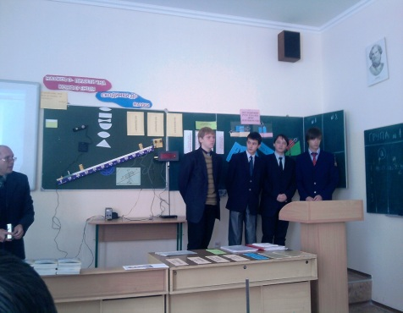

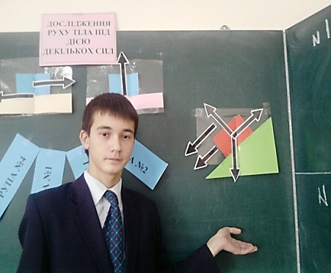
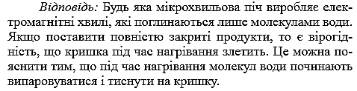
Якісна задача:
Профорієнтаційні задачі і завдання в цікавій формі :
ЗАДАЧА ДЛЯ
ПРИКОРДОННИКА
ЗАДАЧА ДЛЯ
ХУДОЖНИКА
ЗАДАЧА ДЛЯ
АСТРОНОМА
ЗАДАЧА ДЛЯ
ГОСПОДАРКИ
ЗАДАЧА ДЛЯ
ШПИГУНА
ЗАДАЧА ДЛЯ
АВТОГОНЩИКА
ЗАДАЧА ДЛЯ
ТУРИСТА
ПРИКЛАД:
Чому при русі по снігу з шин автомобіля випускають повітря ?
В яку рідину треба сховати діаманти, щоб їх не помітили? Чому?
Чому в мікрохвильову піч не рекомендують ставити повністю закриті продукти?

Slide 4
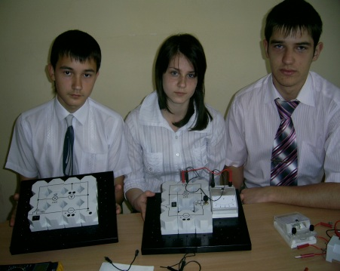
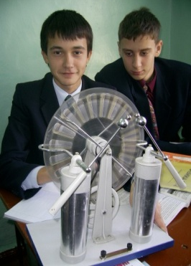
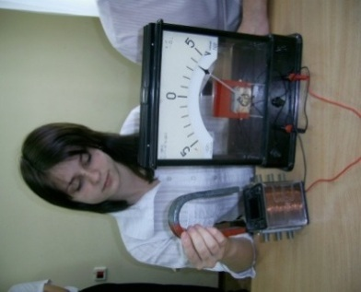
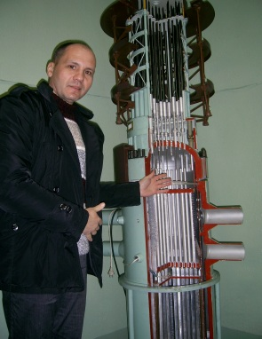
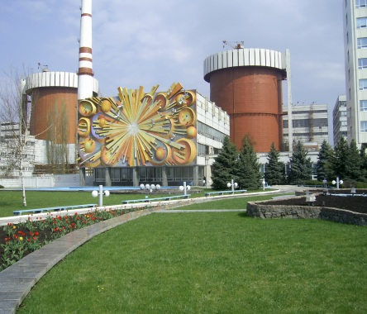
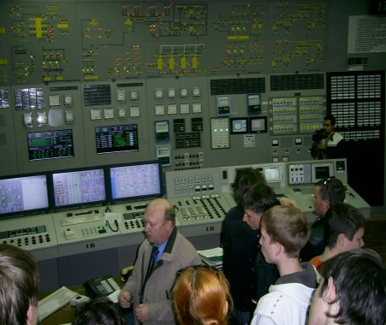
Експериментальна задача:
Отримання і визначення індукційного струму
Моделювання процесів фізичних явищ з дослідним обгрунтуванням, експериментальною роботою
Виміряти опір зразка напівпровідника при різних температурах .
Визнач густину молока, олії, оцту двома способами: 1) за допомогою ареометра, 2) за допомогою мірного циліндра та терезів.
Застосування фізичних явищ в науці, техниці, побуті із створенням відеозвіту

Slide 5
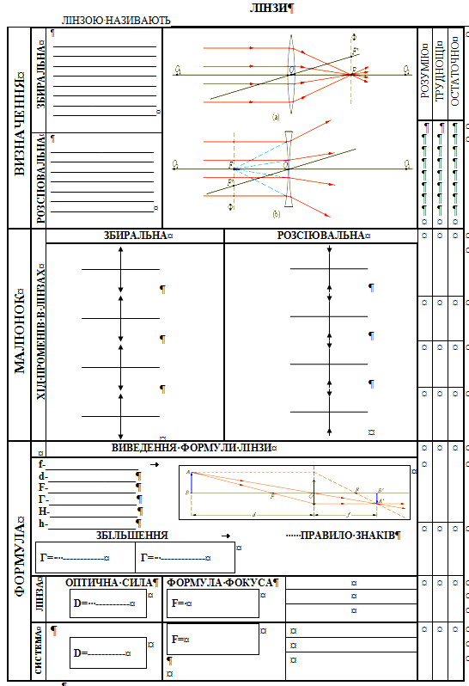
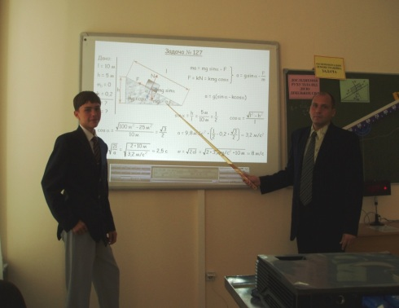
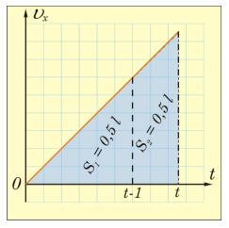
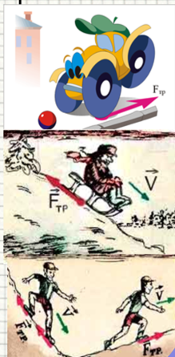
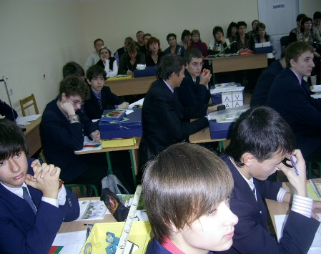
Графічні завдання
(фронтальні та індивідуальні):
Молот, що вільно падає, за останню секунду проходить половину шляху. Визначити час його падіння.
БОРЕЦЬКИЙ К.П.

Slide 6
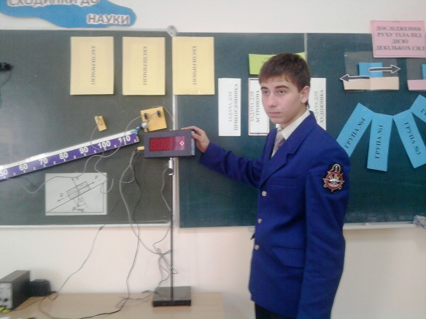
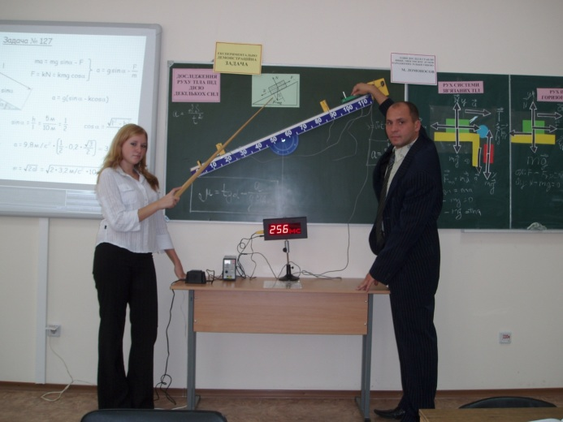
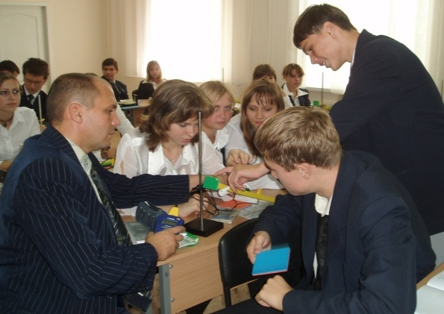
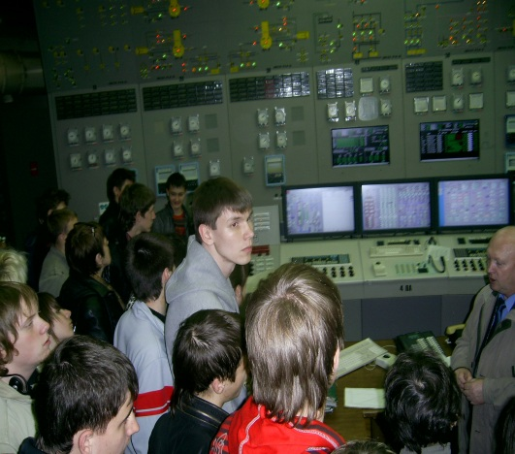
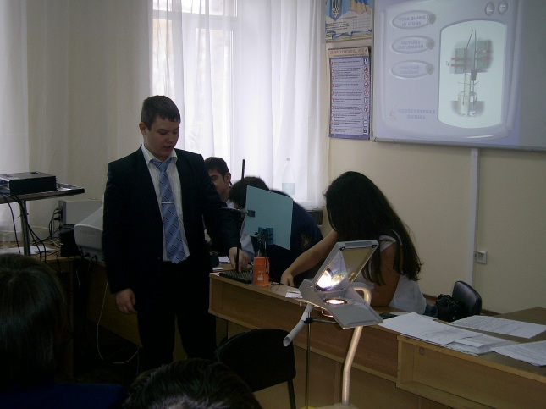
Використання можливостей кабінету
Цікава форма-
ГРУПОВА РОБОТА
ПРІОРИТЕТ-
ДІЯЛЬНІСНЕ НАВЧАННЯ
Екскурсії із створюванням відеофільму (атомна станція)
Використання інтерактивних технологій-запорука успіху

Slide 7
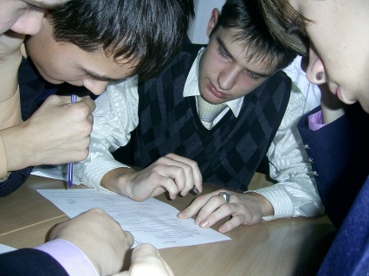
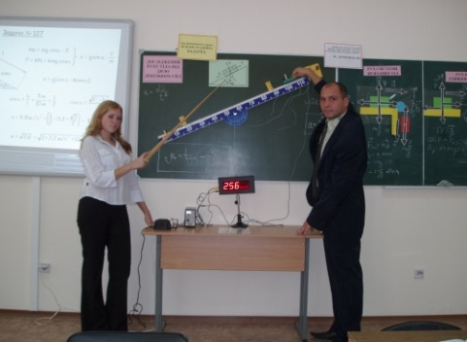

Розрахункові задачі:
Скільки коштує дизельне паливо, яке спалює двигун міжміського автобусу Кривий Ріг – Дніпропетровськ за 2 години, якщо він розвиває потужність 110 кВт ? ККД двигуна становить 25 %, питома теплота згоряння дизельного палива дорівнює 4,2·10⁷ Дж/кг, вартість 1 л його становить 25,50 грн., а густина 800 кг/м³.
Злиток латуні отримали з міді і цинку. При цьому виявили, що густина сплаву 9 г/см³. Визначити масу цинку в сплаві, якщо відомо, що об’єм злитку менший за сумарний об’єм міді і цинку на 6 см³. Густина цинку дорівнює 7 г/см³, а густина міді дорівнює 9 г/см³.
Маса цеглини 4 кг. Користуючись табличними значеннями знайдіть все, що зможете.
Діаметр нафтового фонтану 20 см. Нафта тече зі швидкістю 23 м/с. Скільки кубічних метрів виштовхує фонтан за годину?

Slide 8
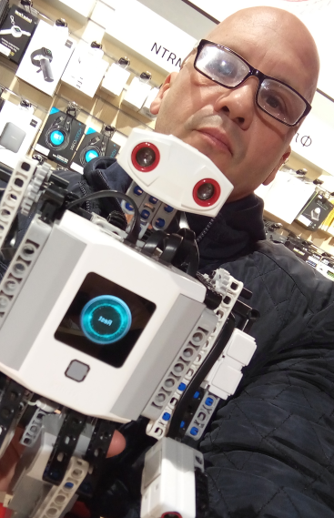
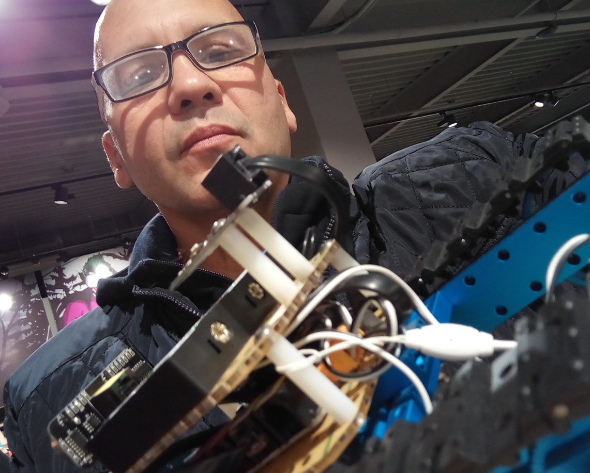
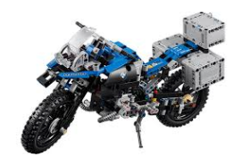

Курс «робототехніка» та LEGO-проекти В ШКОЛІ:
Контроль сили ,швидкості; передаточні співвідношення в редукторах; використання спеціалізованих датчиків обертання, звуку, освітленості, ультразвуку та дотику; акумулювання, збереження, конвертування, передача та використання енергії; відновні джерела енергії.
Учні повинні вибрати необхідні датчики , дслідити розміри, розташування , враховуючи діаметр коліс робота, запрограмувати кількість обертів його двигуна для подолання необхідної відстані;

Slide 9
Приклади використання технічної складової на різних етапах уроку фізики:
Етап уроку | Вид діяльності | Застосування технічної складової
Перевірка домашнього завдання | Рецензування виступу підготовлених презентацій, участь в дискусії, | Учні самостійно готують презентації, сайти, вікторину с запитаннями, творчі завдання, новинки техніки, використання вивчених законів в приладах та механізмах
Поясненя нового матеріалу | Лекція , робота над гіпотезою, моделювання розв’язку проблеми, дослідно-експериментальна робота | Дослідження та вивчення явища. Пропоную відео-єкперименти, запрошую до пояснення, як можна застосовувати, прегляд лабораторних експериментів, пояснення роботи реальних машин та механізмів.
Закріплення, розв’язування задач, отримання вмінь та навичок | Навчальна самостійна робота, розв’язування задач з коментуванням, фізична естафета, гра на єрудицію, складання пректів: «Фізика в техниці», робота в групах , взаємне оцінювання, створення презентацій, сайтів. | Пропонуються багаторівневі тестові завдання, використання мультимедійної дошки для задач, малюнків, кодограми, експерименти з поелементним поясненням з боку учня, та автора , інтелектуальний марафон, елемент ігри.
Домашне завдання | Скласти питання , задачі, завдання різнорівневі, експериментальні, на дослідження, роботу з додатковою літературою | Складання власного опорного конспекту, створення власного приладу, програми, відеофрагменту, презентаціїї, сайту, тестів, малюнків, схем, звіт по додатковим джерелам інформації.

